Slide 1
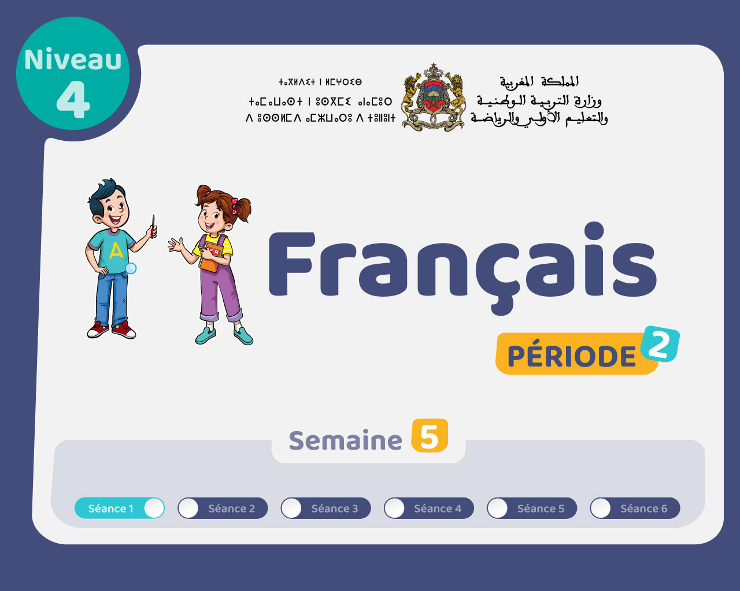

Slide 2
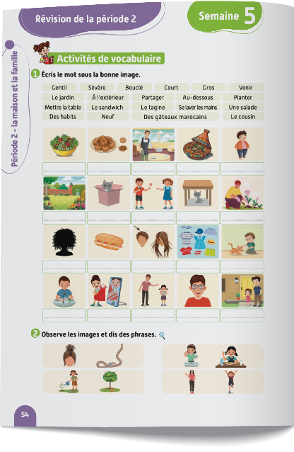
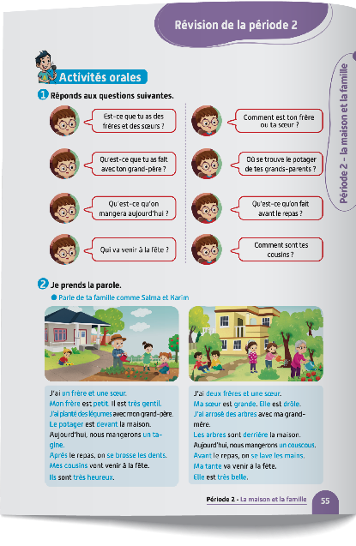
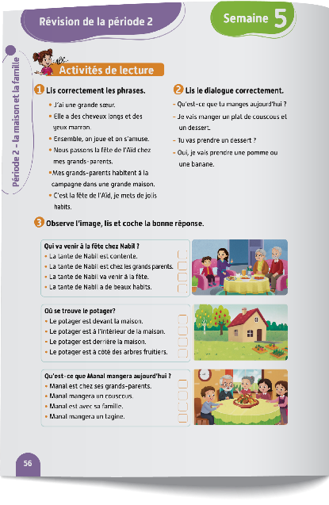
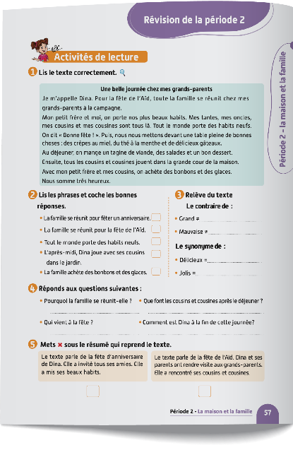
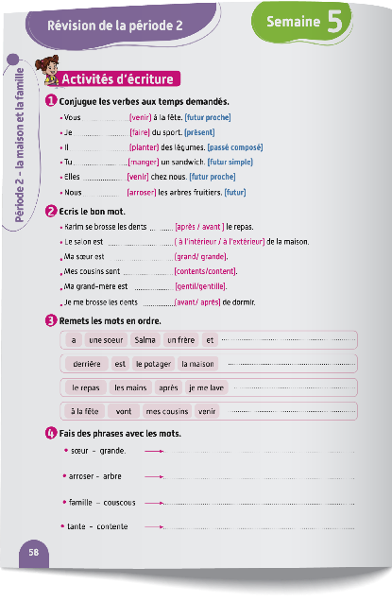
Contenu de la semaine de soutien
Réservé à l’enseignant (e)

Slide 3




Bonjour les enfants. Aujourd’hui, nous allons réviser les mots de vocabulaire des semaines précédentes. Soyez attentifs.

Slide 4
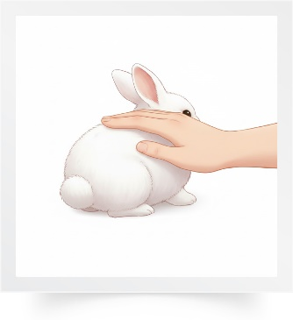
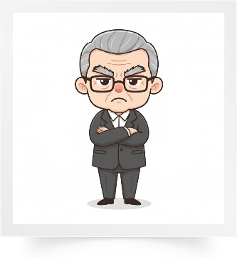
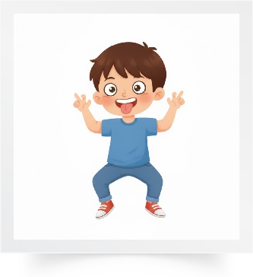
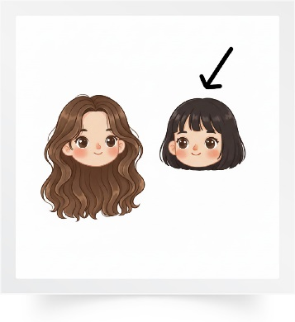
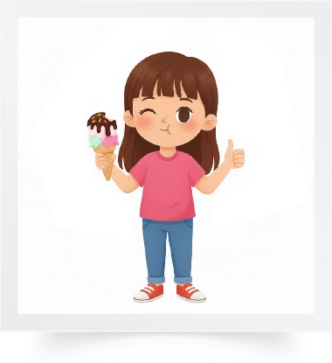
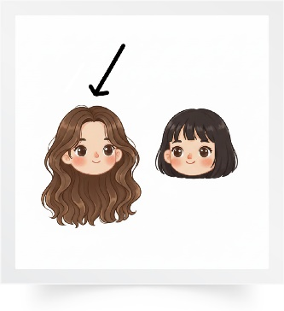
Répétons ensemble : Lisse – Sévère – Drôle – Long – Court – Délicieux.
Lisse
Sévère
Drôle
Long
Court
Délicieux

Slide 5


Pour chaque image, je vais désigner un élève pour dire le mot. C’est quel mot ?

Slide 6
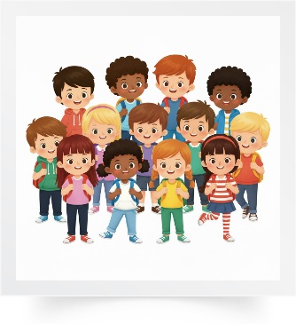
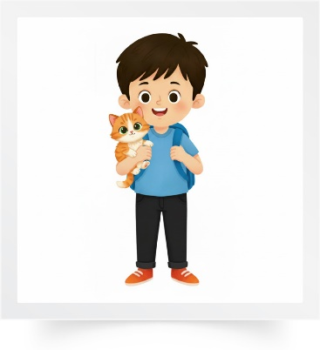
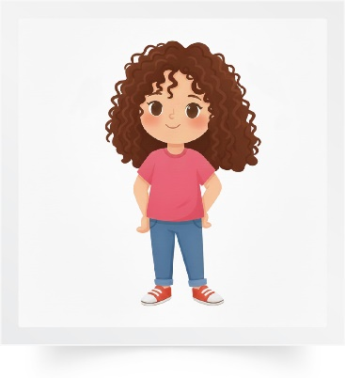
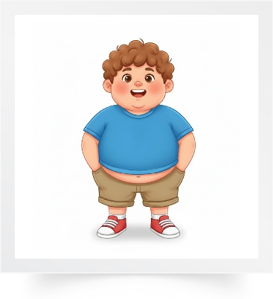
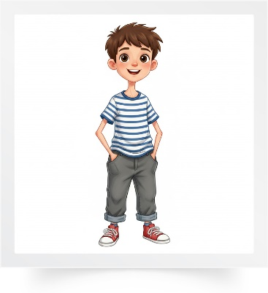
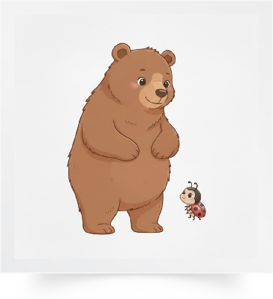
Répétons ensemble : Ensemble – Gentil – Bouclé - Gros – Maigre - Grand.
Ensemble
Gentil
Bouclé
Gros
Maigre
Grand

Slide 7

Pour chaque image, je vais désigner un élève pour dire le mot. C’est quel mot ?

Slide 8
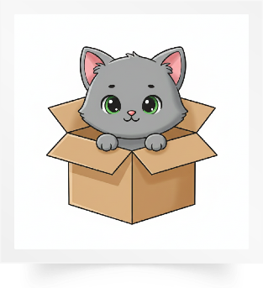
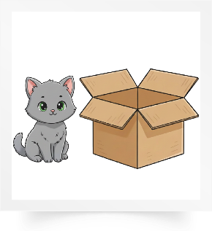
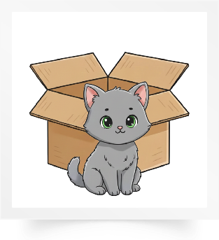
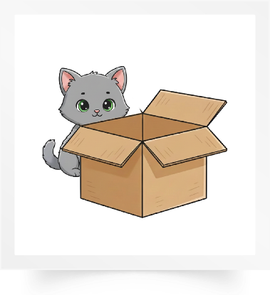
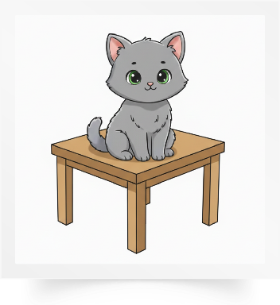
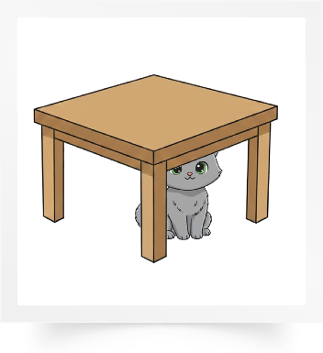
Répétons ensemble : À l’intérieur – À l’ extérieur – Devant – Derrière – Au-dessus - Au-dessous.
À l’intérieur
À l’ extérieur
Devant
Derrière
Au-dessus
Au-dessous

Slide 9
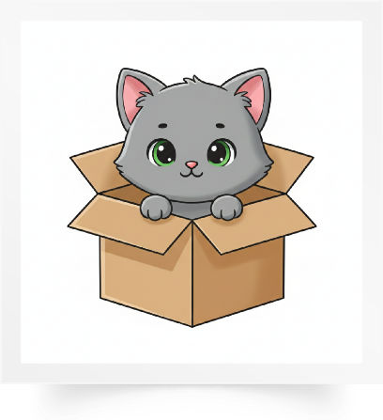
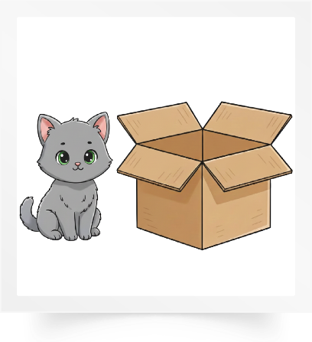
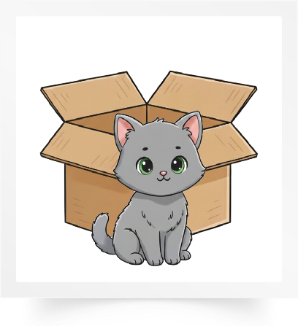
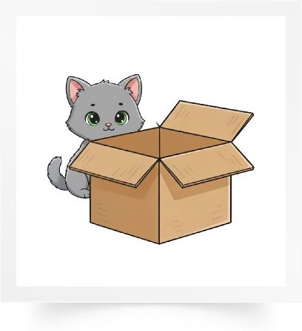

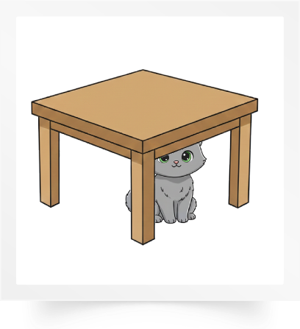
Pour chaque image, je vais désigner un élève pour dire le mot. C’est quel mot ?

Slide 10
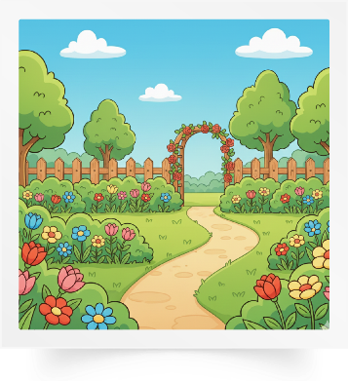
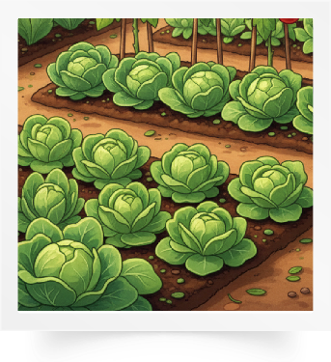
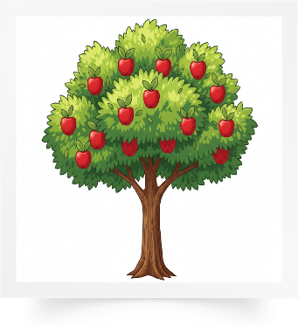
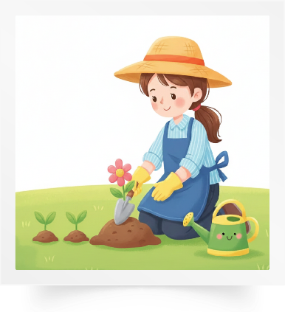
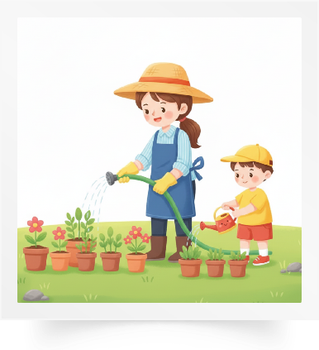
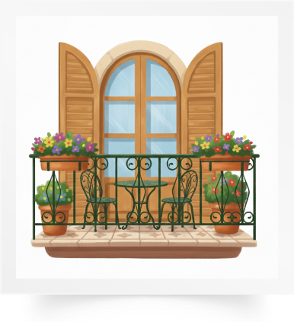
Répétons ensemble : Le jardin – Un potager – Un arbre fruitier - Planter - Arroser – Une terrasse.
Le jardin
Un potager
Un arbre fruitier
Planter
Arroser
Une terrasse

Slide 11
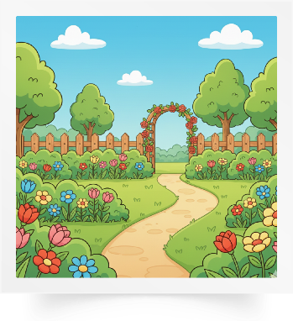
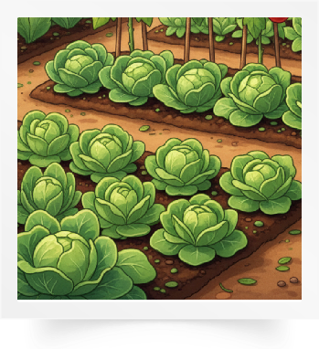
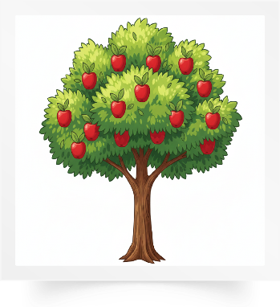
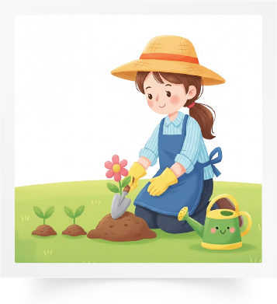
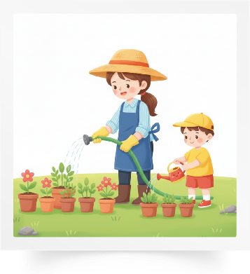
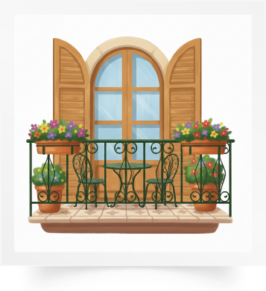
Pour chaque image, je vais désigner un élève pour dire le mot. C’est quel mot ?

Slide 12
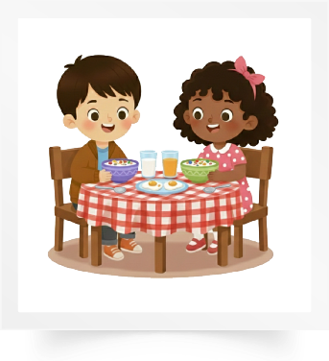
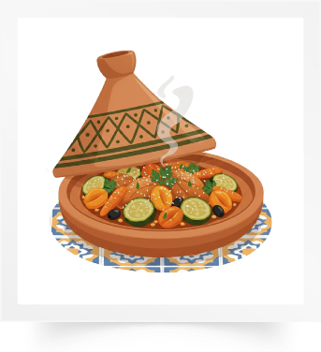
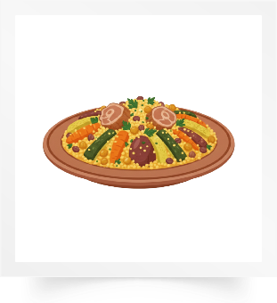
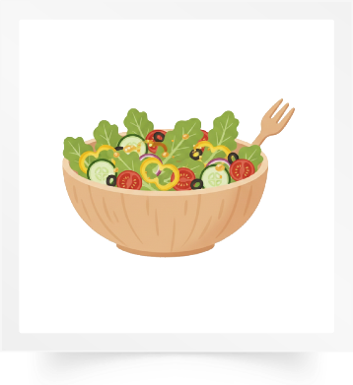
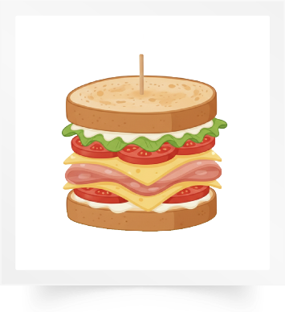
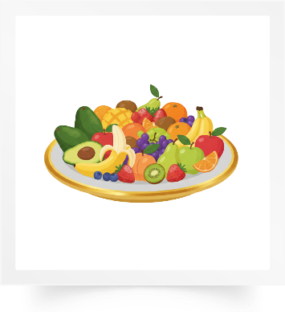
Répétons ensemble : Le repas - Le tagine - Le couscous - Une salade - Le sandwich - Le dessert.
Le repas
Le tagine
Le couscous
Une salade
Le sandwich
Le dessert

Slide 13
Pour chaque image, je vais désigner un élève pour dire le mot. C’est quel mot ?

Slide 14
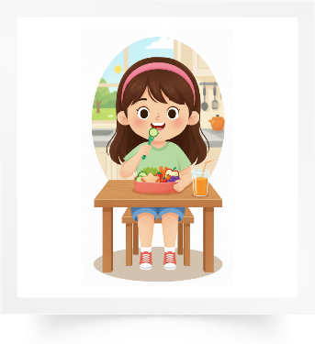
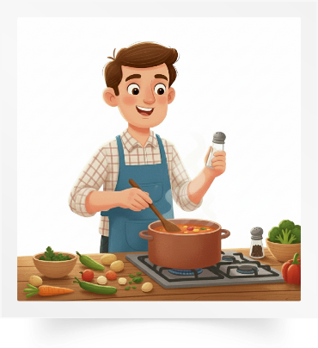
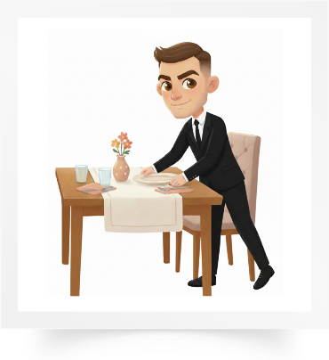



Répétons ensemble : Un déjeuner - Préparer - Mettre la table - Éplucher - Se laver les mains - Se brosser les dents.
Un déjeuner
Préparer
Mettre la table
Éplucher
Se laver
les mains
Se brosser
les dents

Slide 15
Pour chaque image, je vais désigner un élève pour dire le mot. C’est quel mot ?

Slide 16

Nous allons jouer au jeu des mots invisibles.
Jeu des mots invisibles.

Slide 17
Observez bien les images. Je vais masquer deux images.
Ensemble
Gentil
Bouclé
Gros
Maigre
Grand

Slide 18
Observez bien les images. Je vais masquer trois images.
?
?

Slide 19
Les deux images qui manquent sont : gentil et gros.

Slide 20

Nous allons jouer au jeu des mots qui bougent.
Jeu des mots qui bougent

Slide 21
Observez bien. Je vais faire bouger deux mots.

Slide 22
Quelles sont les 2 images qui ont bougé ?

Slide 23
Les deux images qui ont bougé sont : une salade et un couscous.

Slide 24




Plan de la séance
Réservé à l’enseignant
Rappel des mots de vocabulaire.
Jeux de vocabulaire.
2. Activité 2
Faire des phrases avec des mots de vocabulaire.
Activités sur livret

Slide 25

Maintenant, on va faire des phrases avec les mots de vocabulaire. Observez ces images. Qui veut dire une phrase ?
Le tagine
Délicieux

Slide 26

Voici une phrase correcte : Le tagine est délicieux.
Le tagine est délicieux.

Slide 27
Observez ces images. Qui veut dire une phrase ?
Planter
Le potager

Slide 28
Voici une phrase correcte : Elle plante des légumes dans le potager.
Elle plante des légumes dans le potager.

Slide 29
Observez ces images. Qui veut dire une phrase ?
Préparer
Un repas

Slide 30

Voici une phrase correcte : Il prépare un repas.
Il prépare un repas.

Slide 31

Observez ces images. Qui veut dire une phrase ?
Arroser
Un arbre fruitier

Slide 32
Voici une phrase correcte : Salma arrose un arbre fruitier.
Salma arrose un arbre fruitier.

Slide 33
Observez ces images. Qui veut dire une phrase ?
Le potager
Le jardin

Slide 34
Voici une phrase correcte : Le potager est derrière le jardin.
Le potager est derrière le jardin.

Slide 35


Observez ces images. Qui veut dire une phrase ?
Se brosser
les dents
Le repas

Slide 36


Voici une phrase correcte : Après le repas, on se brosse les dents.
Après le repas, on se brosse les dents.

Slide 37


Plan de la séance
Réservé à l’enseignant (e)
Rappel des mots de vocabulaire.
Jeux de vocabulaire.
Faire des phrases avec des mots de vocabulaire.
3. Activités de vocabulaire sur livret
Activités sur livret

Slide 38

Ouvrez le livret à la page 54. Vous allez faire cette activité à l’oral avec votre camarade.

Slide 39

À tour de rôle : l’un montre une image, l’autre dit le mot. Je passe entre les rangs pour vous aider.
1
Je montre l’image
2
Je dis le mot

Slide 40

La séance d’aujourd’hui est terminée. À la maison, faites l’ activité 1 sur le livret. Vous devez écrire les mots du vocabulaire.

